Slide 1
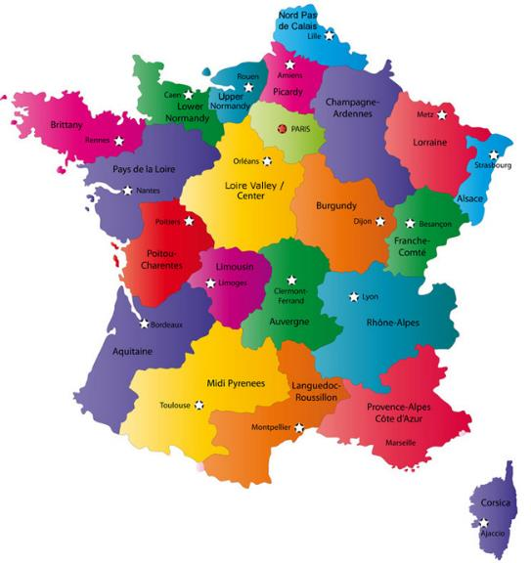
Visitation of
Sr. Marife Mendoza and Sr. Madeleine Ngoy
to France
May 13 until June 5

Slide 2
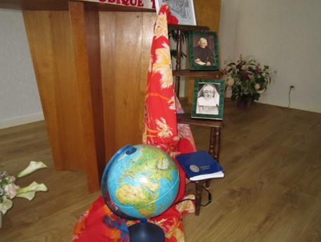
Clamart
La chapelle bien décorée
pour la prière d’ouverture
de la visite canonique
de Sr Marife, Supérieure Générale
e la Conciliare Générale
Sr Madeleine
The chapel beautifully
decorated for the
Canonical visit
of Sr. Marife,
and Sr. Madeleine

Slide 3
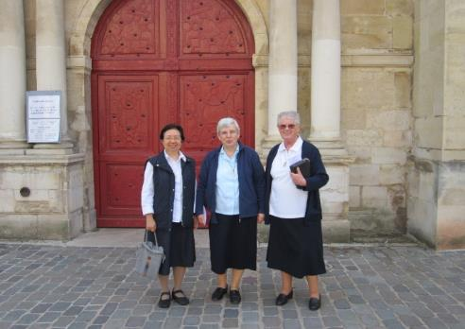
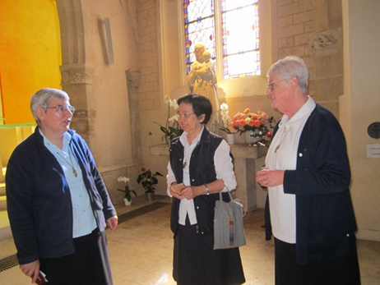
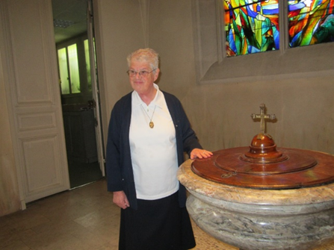
Sr Françoise fait visiter à Sr Marife l’Eglise paroissiale
Sr. Françoise shows Sr. Marife the Parish Church
Sr Françoise devant le bain baptismal
Sr Françoise in front of the baptismal font

Slide 4
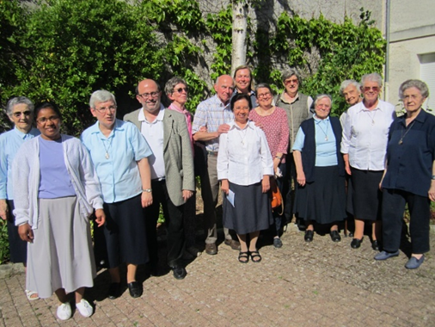
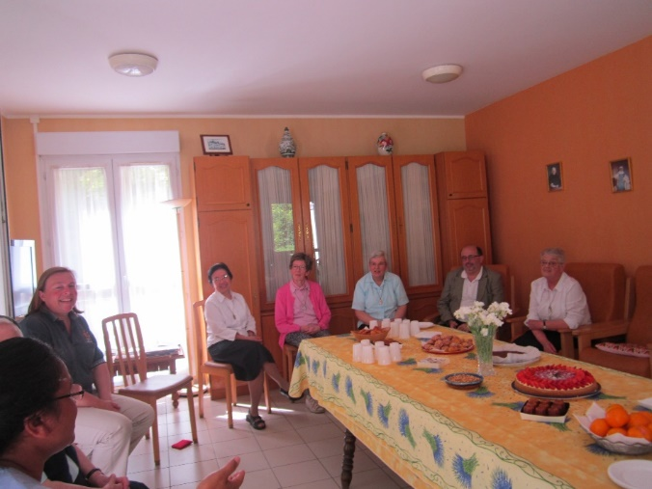
Père David Roure, Curé de la Paroisse Sts Pierre et Paul
et ses paroissiens sont venues dire la bienvenu
à Sr Marife et à Sr Madeleine
Fr. David Roure, Parish Priest of St. Peter and Paul’s and his parishoners came to welcome Srs. Marife and Madeleine

Slide 5
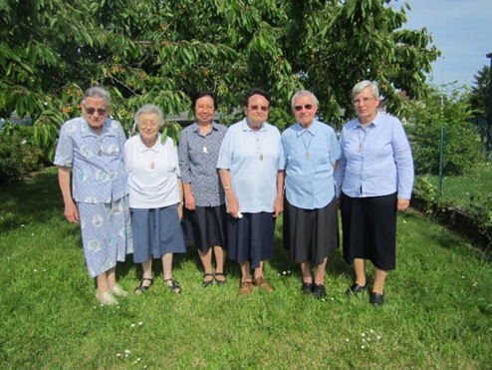
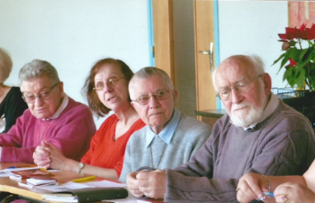
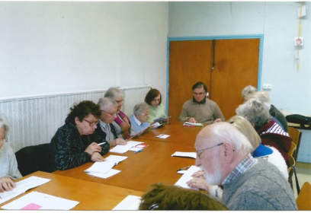
Groupe Fraternité et Esperance
Group Brotherhood and Hope
Sr Marife et Sr Raymonde avec la communauté
Srs. Marife and Raymonde with the community
Nos sœurs lisent, réfléchissent et partagent
avec les Laïcs Parole de Dieu « Groupe Biblique
Our Sisters sharing with Lay people in a Bible group reflecting and sharing the Word of God
AuxerRe

Slide 6
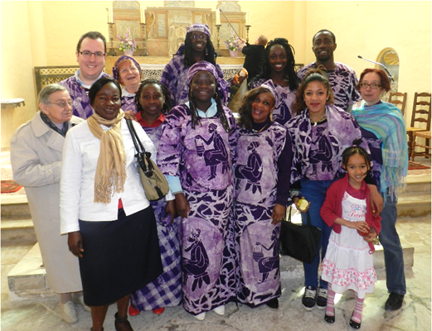
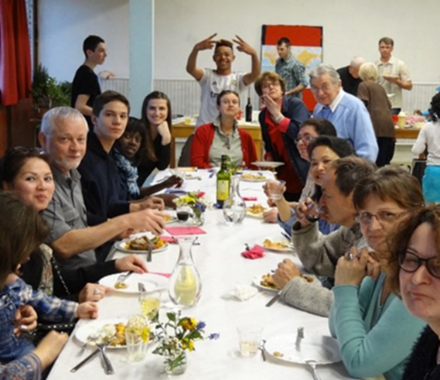
Sr Agnès avec la chorale internationale « Iguewa »
Sr. Agnès with the international choir « Iguewa »

Slide 7
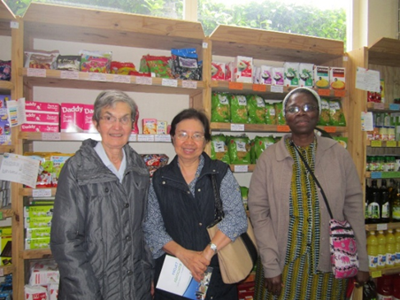
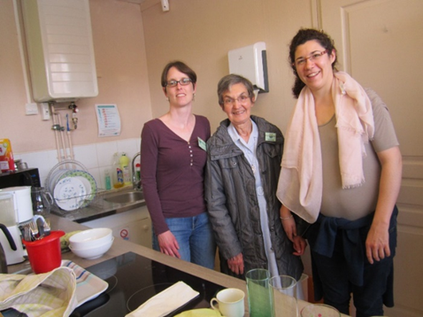
appoigny
Sr M. Noëlle nous fait visiter l’Epicerie Solidaire où elle travaille comme bénévole pour les personnes en difficulté
The Solidarity Grocery Shop for people in need, where Sr M. Noëlle works

Slide 8
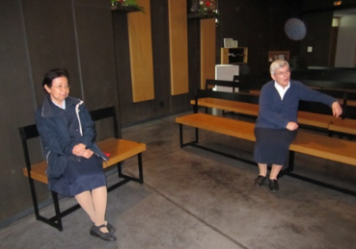
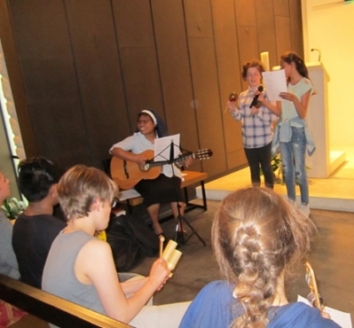
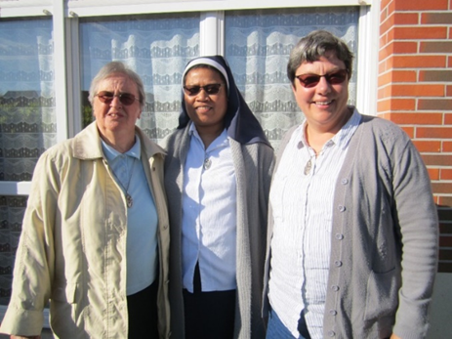
Crepy
Mariteiti et les enfants de la catéchèses pour
accueillir Sr Marife
Mariteiti and the children of the catechesis group
Welcoming Sr. Marife
Communauté de Crépy :
Sr M. Thérèse,
Sr M. Christine,
Sr Mariteiti

Slide 9
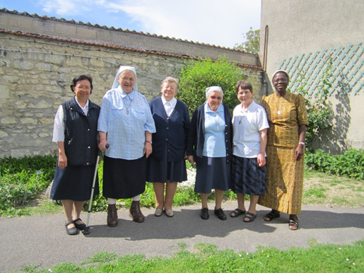
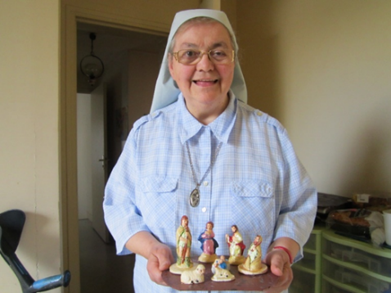
compiegne

